Slide 1
Rotary Fellowships
Et tilbud utenom de regulære møtene
Geir Owe AG2

Slide 2
Fellowships – mulige konsekvenser
Fellesskap er et selskap av mennesker som deler samme interesse eller mål.
Vennskap er betingelsen for å være venner.

Slide 3
Isbjørnklubben Hammerfest
250 000 Medlemmer
Fra over 100 land
100 000 besøker klubben hvert år.

Slide 4
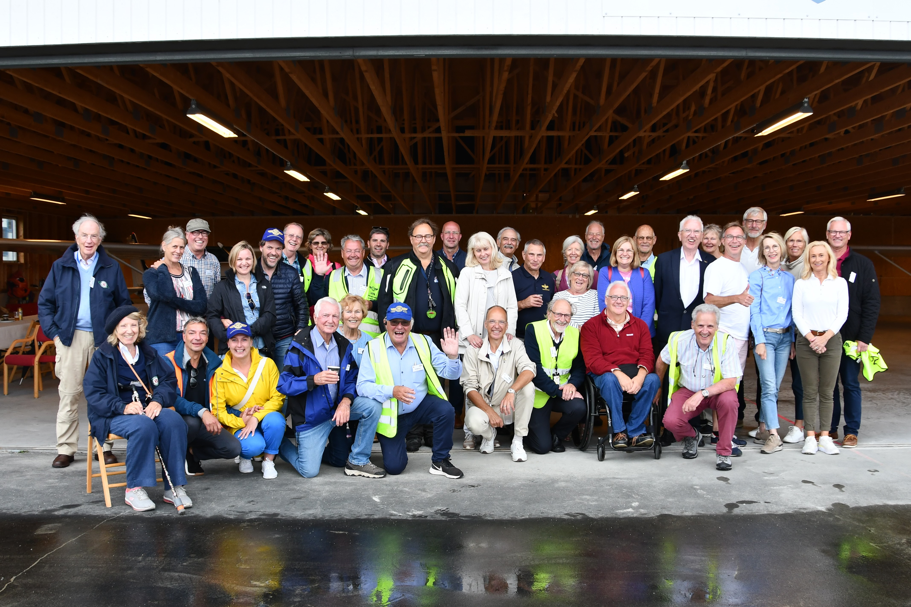

Slide 5
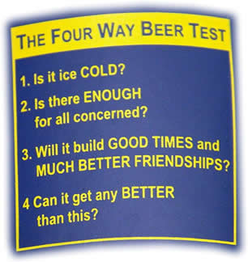
Beers Rotarians Enjoy Worldwide (BREW)
Målet med BREW er å skape det største fellesskapet i Rotary.
Vi streber også etter å støtte innsats og prosjekter for å gi rent vann til de som er tørste, siden vann er hovedingrediensen i øl.
25% of BREW Revenue Donated To Water and Sanitation Rotarian Action Group(WASRAG)

Slide 6
Rotary et gedigent Fellowship

Slide 7
Mere Info
https://www.rotary.org/en/our-programs/more-fellowships

